Slide 1
ОГЭ-2022 по информатике
Задания и требования

Slide 2
Изменения в КИМ ОГЭ-2022
Отсутствуют изменения структуры и содержания КИМ ОГЭ-2022 в сравнении с КИМ ОГЭ-2021 и КИМ ОГЭ-2020

Slide 3
На что обратить внимание
Время
Дополнительное оборудование
Первичный балл
Содержательные разделы предмета
Задания

Slide 4
Время выполнения работы
2 часа 30 минут (150 минут)
Для учеников с ОВЗ, детей-инвалидов и инвалидов – 4 часа (240 минут)

Slide 5
Дополнительное оборудование
Не предусмотрено

Slide 6
Первичный балл
Максимальный первичный балл – 19

Slide 7
Содержательные разделы
Разделы | Кол-во заданий
Представление и передача информации | 4
Обработка информации | 4
Основные устройства ИКТ | 1
Проектирование и моделирование | 1
Математические инструменты, электронные таблицы | 1
Организация информационной среды, поиск информации | 4

Slide 8
Задания
Экзаменационная работа содержит 15 заданий
№ 1-10 – Часть 1. Задания с кратким ответом в виде числа или строки символов
  Максимальное количество баллов – 10

Slide 9
Задания
№ 11, 12 – Часть 2. Задания с кратким ответом в виде числа или строки символов. Для выполнения необходим компьютер
  Максимальное количество баллов – 2
№ 13-15 – Часть 2. Задания с развернутым ответом в виде файла. Для выполнения необходим компьютер
  Максимальное количество баллов – 7

Slide 10
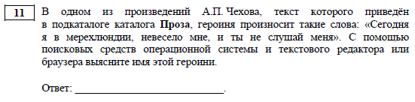
Задание №11
Поиск информации в файлах и каталогах компьютера
  Это задание отсутствовало в КИМ-2019

Slide 11
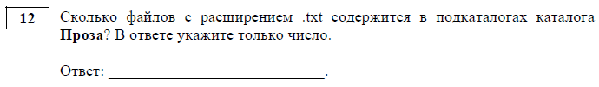
Задание №12
Определение с помощью компьютера количества и информационного объема файлов, которые отобраны по некоторому условию
  Это задание отсутствовало в КИМ-2019

Slide 12
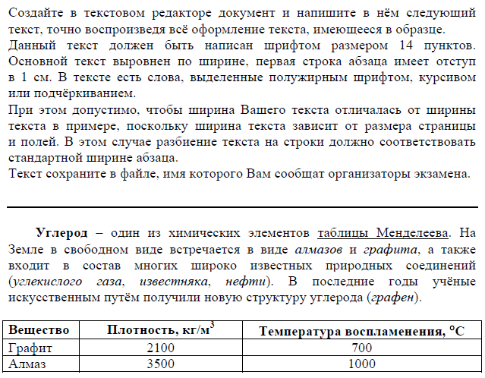
Задание №13
Создание презентации или текстового документа с помощью компьютера
Это задание отсутствовало в КИМ-2019

Slide 13
Сравнение КИМ-2022 с КИМ-2019
Задания, которые поменяли нумерацию:
2022, 2021 и 2020 гг. | 2019 г.
2 задание | 7 задание
3 задание (стало с кратким ответом) | 2 задание (было с выбором ответа)
4 задание (стало с кратким ответом) | 3 задание (было с выбором ответа)
7 задание | 17 задание
8 задание | 18 задание

Slide 14
Сравнение КИМ-2022 с КИМ-2019
Задания, которые поменяли нумерацию:
2022, 2021 и 2020 гг. | 2019 г.
9 задание | 11 задание
10 задание | 13 задание
14 задание (добавили построение диаграммы) | 19 задание
15.1 и 15.2 задания | 20.1 и 20.2 задания

Slide 15
Сравнение КИМ-2022 с КИМ-2019
Задания, которые объединили в одно:
2022, 2021 и 2020 гг. | 2019 г.
5 задание | 6 и 14 задания
6 задание | 8, 9 и 10 задания

